Slide 1
Thực đơn
Ngày 03/01/2025

Slide 2
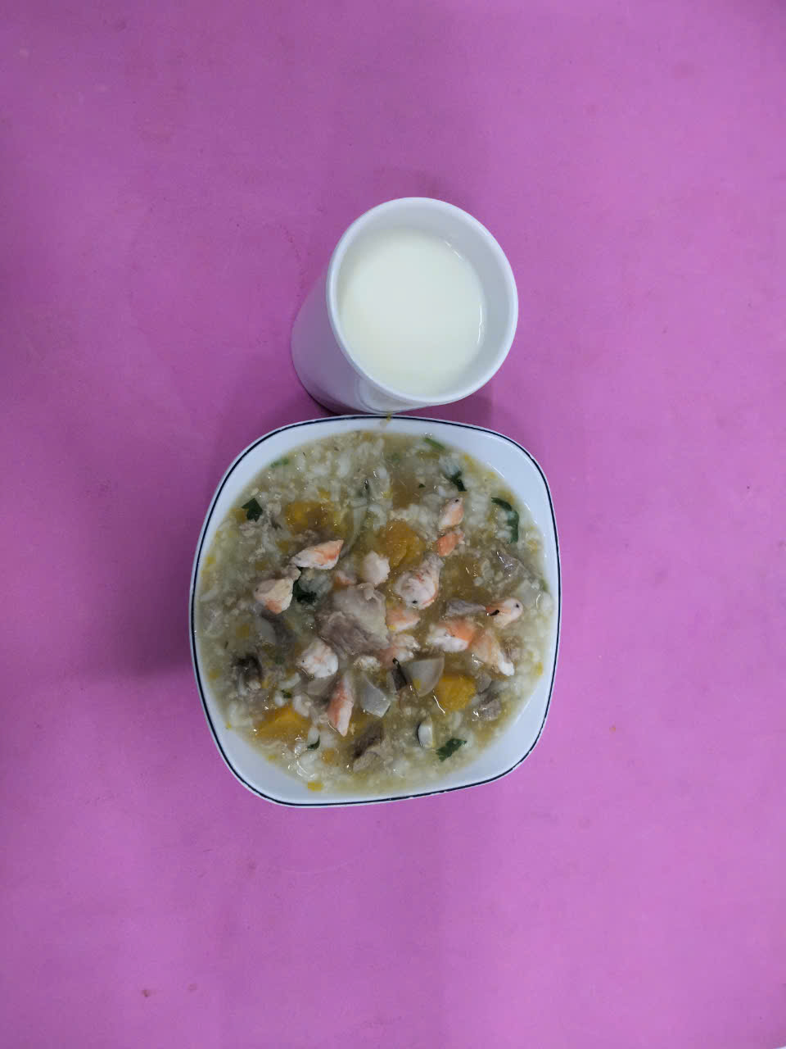
BUỔI SÁNG:
- Cháo tam bí đỏ, nấm rơm, tôm, thịt
- Sữa

Slide 3
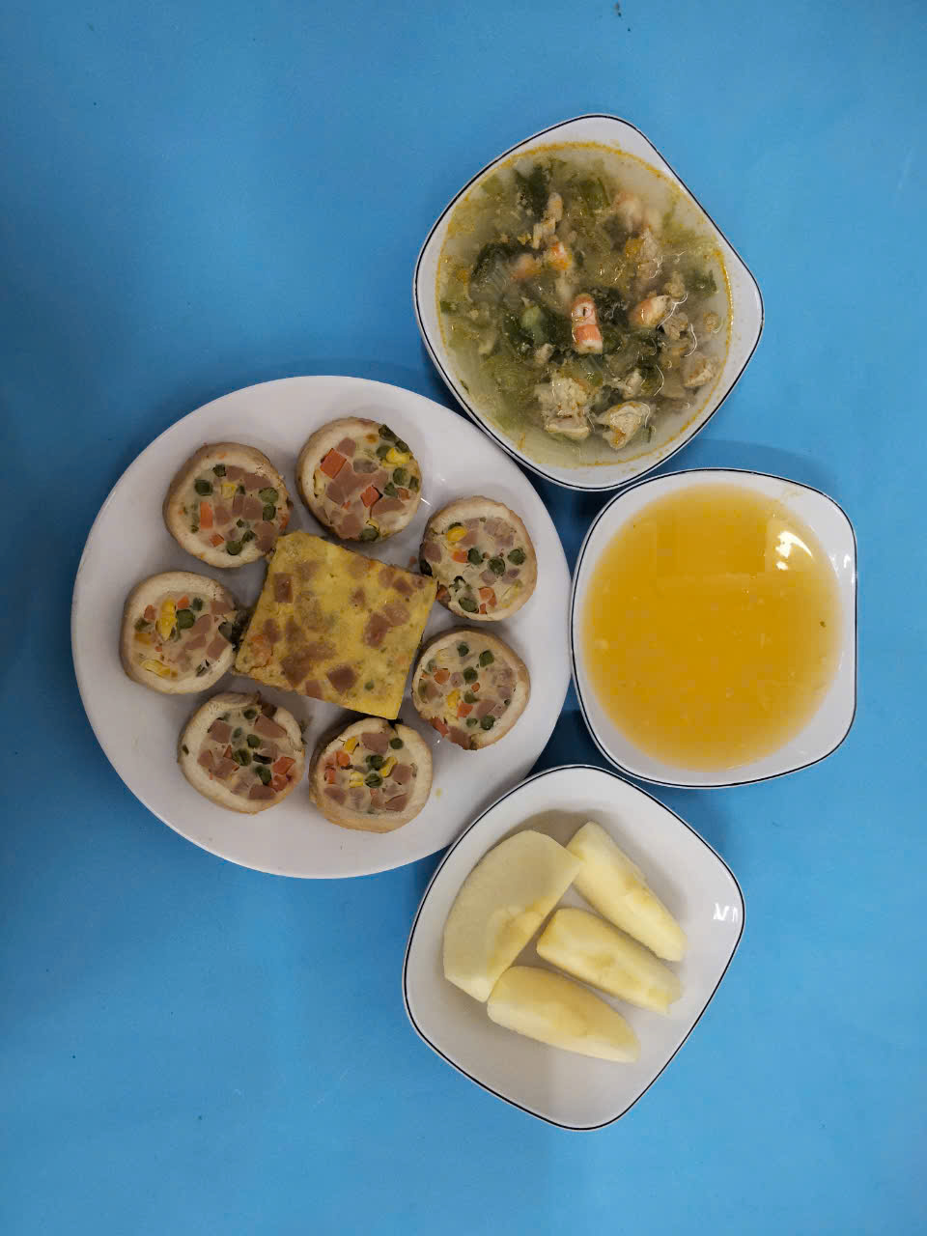
BUỔI TRƯA:
Món mặn: Gà cuộn jambon sốt chanh dây
Món canh: Canh cải nhún nấu thịt
Tráng miệng: Táo

Slide 4
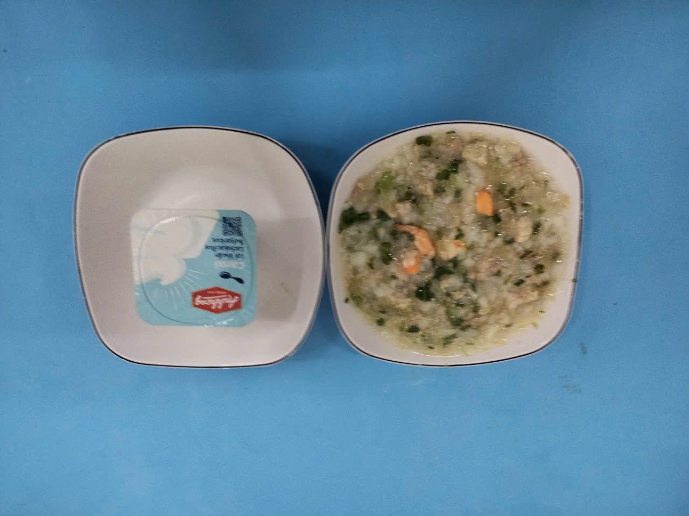
BUỔI XẾ:
Mì Quãng nấu tôm, thịt
Tráng miệng: Yaourt

